Slide 1
摩 擦 力

Slide 2
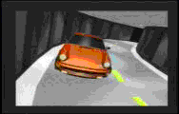
你知道它们最终为什么会停止下来吗?

Slide 3
二、摩擦力:两个相互接触的物体,当它们发生相对运动或具有相对运动的趋势时,就会在接触面上产生阻碍相对运动或相对运动趋势的力,这种力叫做摩擦力
1、几个概念的理解:
运动:物体的运动一般指物体相对地球(以地球为参考系)的运动.
相对运动:物体间的相对运动,指以其中一个物体A为参考系,另一个物体B的运动,即B相对A的运动.反之也可.
相对运动趋势:两物体间能发生而没有发生的相对运动可能.

Slide 4
2、产生摩擦力的条件：
接触
且有弹力
接触面粗糙
有相对运动或相对运动趋势
3、摩擦力的作用：
阻碍相对运动或相对运动趋势
4、摩擦力的方向：
跟接触面相切；与相对运动方向或相对运动趋势方向相反

Slide 5
C
例1、下列说法正确的是（ ）
A、接触的物体间一定有摩擦力作用
B、物体之间有弹力则一定存在摩擦力
C、物体之间存在摩擦力，则物体间一定存在弹力
D、物体体之间的摩擦力总是阻碍物体的运动。
E、摩擦力的方向总是与物体的运动方向相反。
F、摩擦力一定是阻力。

Slide 6

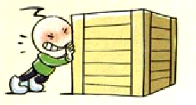
三、研究静摩擦力
用不大的力拉某些物体，这些物体虽然有相对支持面的运动趋势，但没有拉动，物体与支持面间存在着摩擦。此时产生的摩擦力叫做静摩擦力。
当用力越来越大时，物体会怎样呢？
物体受到的静摩擦力有一个限度，超过这个最大值就会动起来，这个最大值叫做最大静摩擦力。
实际情况中，水平推力从0逐渐增大到最大值，物体一直保持静止。所以静摩擦力的取值范围为：

Slide 7
例2、一个木箱放在水平地面上静止，至少要用45N的水平推力才能把木箱推动，地面给木箱的最大静摩擦力大小为 N。如果15N的水平力推这个静止的木箱，则木箱受到摩擦力大小为 N 。如果将水平推力增加为40N，则此时木箱受到的摩擦力为 N。
例3、如图所示，用水平方向的力F将重为G的木块压在竖直墙壁上，使木块保持静止，下列说法中正确的是（ ）
A、由木块静止，可知木块所受静摩擦力小于重力
B、由木块静止，可知木块所受静摩擦力等于重力
C、如果压力F增大，木块与墙壁之间的静摩擦力也增大
D、如果压力F增大，木块与墙壁之间的静摩擦力仍不变
B、D
F

Slide 8
实验探究
提出问题：
摩擦力的大小与什么因素有关？
猜想与假设：
A:可能与接触面所受的压力有关
B:可能与接触面的粗糙程度有关
C:可能与接触的面积大小有关

Slide 9
1、怎样改变木块的压力大小？
在木块上放砝码
2、用什么工具测摩擦力？怎样测？
弹簧测力计
匀速拉动木块,拉力等于摩擦力
3、用到什么科学方法？
控制变量法
转换法
设计实验：
器材:
木板、木块、弹簧测力计、砝码、棉布
原理:
二力平衡

Slide 10

步骤:
1、把木块放在木板上，用弹簧测力计拉木块
匀速运动，读出这时的拉力F；
木板
2、在木块上放砝码，用弹簧测力计拉木块
匀速运动，读出这时的拉力F；
木板
3、在木板上固定好毛巾，放上木块，用弹簧
测力计拉木块匀速运动，读出这时的拉力F
毛巾

Slide 11
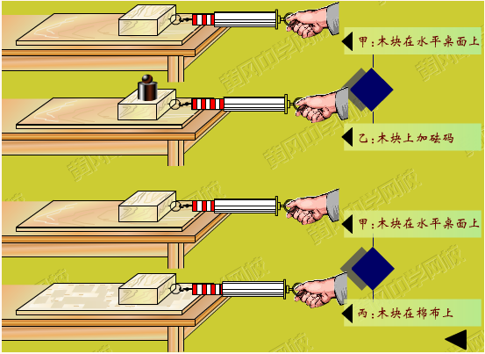

Slide 12
表一 接触面:木块和木块 (g=10N/kg）
质量（kg）
压力（N）
摩擦（N）
*请同学们画滑动摩擦力-正压力的图象,得到什么结果?
表二 不同接触面(g=10N/kg)
接触材料 | 木块与木块 | 木块与玻璃 | 木块与毛巾
压力(N)
摩擦力(N)
**同学们能得到什么结论?

Slide 13

探究总结、交流
摩擦力的影响因素：
1、压力的大小
2、接触面的粗糙程度

Slide 14
我们的生活中，时时刻刻离不开摩擦力，摩擦力有时给我们带来了很多方便。有时也给我们带来了不应有的损失怎么办呢？
对我们有利的我们就要加以利用，有害的我们就要加以防止。怎样利用有益摩擦防止有害摩擦呢？

Slide 15
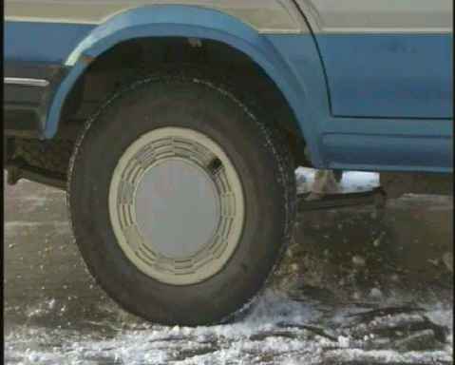
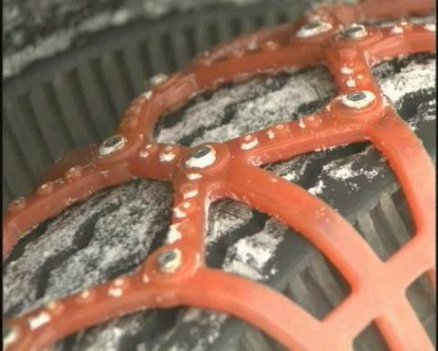
增大摩擦的方法
1、摩擦太小了，起动不了！
（1）增大接触面粗糙程度

Slide 16


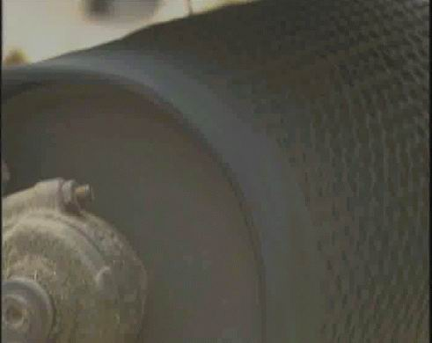
（2）上紧传送带，增大压力

Slide 17
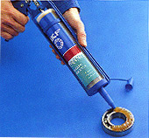
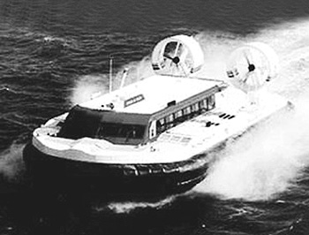
减少摩擦的方法
加润滑油
气垫船

Slide 18
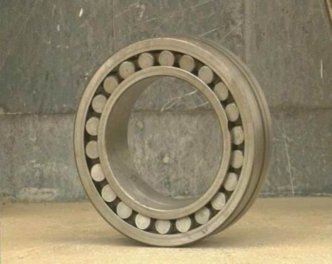
变滑动为滚动
还有其他方法吗？

Slide 19
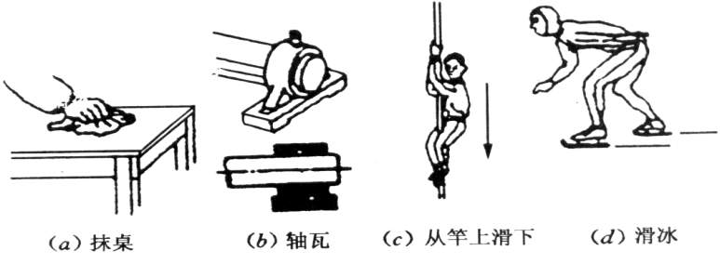
生活中的摩擦
  1、用铅笔写字时,铅笔尖与纸之间的摩擦
  2、用小刀削铅笔时,铅笔与小刀之间的摩擦
  3、手在桌面上滑动时,手与桌面之间的摩擦
  4、用黑板擦擦黑板时,黑板擦与黑板之间的摩擦
  5、在地面上推、拉桌子.
6、手那物体时，手与物体之间的摩擦

Slide 20
小结
一、 摩擦力
二、 影响滑动摩擦力大小的因素
压力大小、接触面的粗糙程度
三、增大有益的摩擦和减小有害摩擦的方法
1、增大有益摩擦
增大压力
使接触面更粗糙
2、减小有害摩擦
减少压力
使接触面更光滑；
用滚动代替滑动；
摩擦面脱离接触（加润滑油、气垫）

